Slide 1
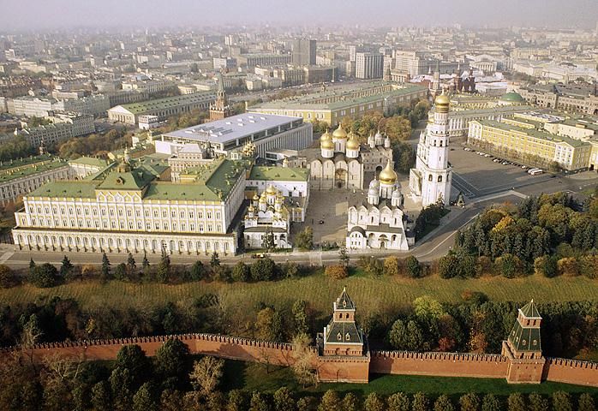
МОСКОВКИЙ КРЕМЛЬ
ГБОУ СОШ № 76
Учитель начальных классов
Галаева Валентина Николаевна

Slide 2
Давным – давно, более 850 лет назад, из богатого и славного города Суздаля , прискакал с дружиной князь
Юрий Долгорукий, чтобы выбрать место для заставы – крепости.

Slide 3
Полюбился князю удобный для обороны холм – место слияния узенькой лесной речки Неглинкой и полноводной, чистой, как слеза, Москвой – рекой. Пусть, думалось Юрию Долгорукому, небольшая крепость в лесу сторожит дальние окраины земли Суздальской.

Slide 4
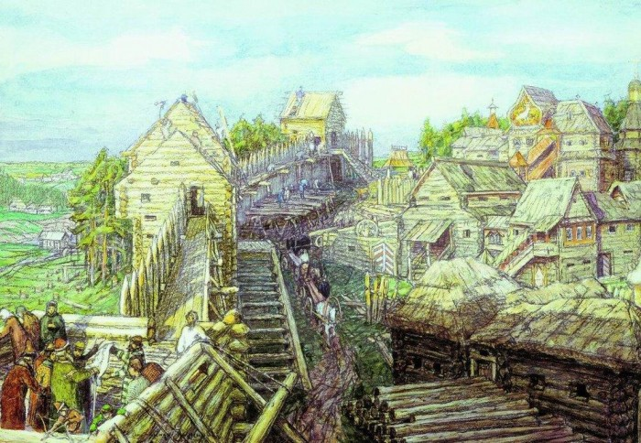
1156 год – постройка первых стен Кремля
Юрием Долгоруким.

Slide 5
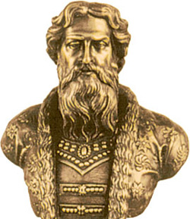
Московский князь
Иван Калита (1320 – 1340 годы)
получивший титул великого князя, значительно расширил
Кремль.

Slide 7
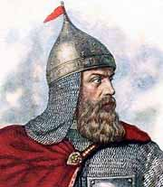
При великом князе Дмитрии Донском дубовые стены Кремля были заменены на белокаменные (1366 -1368 года)

Slide 8
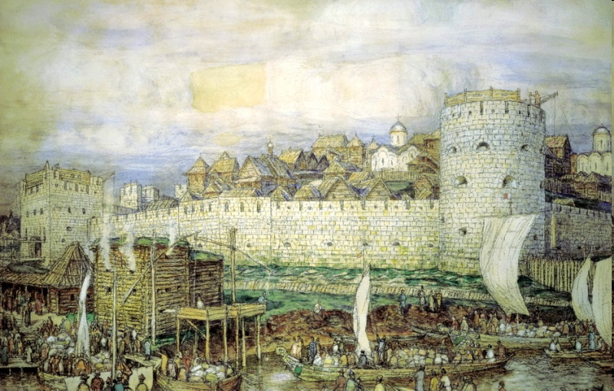
Московский Кремль при Дмитрии Донском

Slide 9
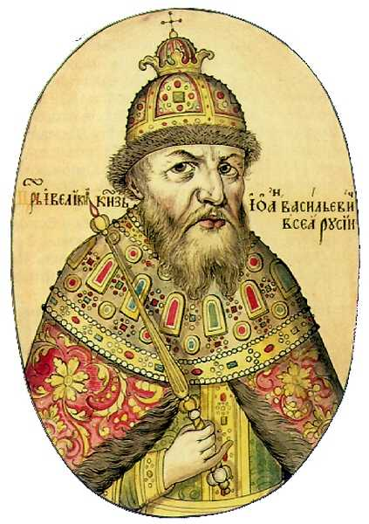
Более 500 лет назад Москвой правил Иван lll.
В это время образуется единое государство. Москва превратилась в столицу огромной державы и великий князь Московский с 1485 года именуется
«государем всея Руси». Им была предпринята
кардинальная реконструк-
ция Кремля.

Slide 10
Московский Кремль при Иване lll.

Slide 11
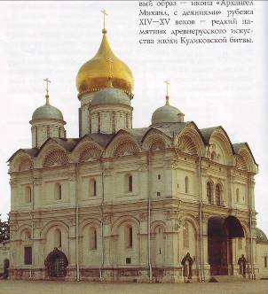
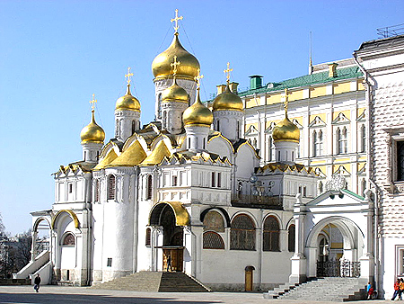
В 1505 – 1508 годах был построен Архангельский собор –
храм – усыпальница князей московского дома.
В эти же годы возводится и колокольня Ивана Великого.
Благовещенский собор
Московского Кремля.

Slide 12
В настоящее время Кремль по-прежнему выполняет роль правительственной резиденции и является одним из крупнейших архитектурных и художественных музеев – заповедников.

